Slide 1
Лекция № 2
Тема: ОБМЕН ВЕЩЕСТВ И ЭНЕРГИИ В ОРГАНИЗМЕ ЖИВОТНОГО.
ЭНЕРГЕТИЧЕСКАЯ ПИТАТЕЛЬНОСТЬ КОРМОВ
ВОПРОСЫ:
1. Обмен веществ и методы его изучения.
2. История развития учения об общей питательности кормов. Системы оценки питательности кормов, применяемые в настоящее время.
3. Энергетическая питательность кормов

Slide 2
1. ОБМЕН ВЕЩЕСТВ И МЕТОДЫ ЕГО ИЗУЧЕНИЯ
АССИМИЛЯЦИЯ – это усвоение ПВ или построение из неживого в живое.
ДИССИМИЛЯЦИЯ – разрушение живого в неживое.
1-й этап обмена в-в – пищеварение, которое характеризуется разложением сложных в-в до простых (белки – до аминокислот, жиры – до глицерина и жирных к-т, углеводы – до моносахаров).
2-й этап – всасывание.
3-й этап – промежуточный обмен (транспортировка ПВ, усвоение, синтез – превращение одного в-ва из другого).

Slide 3
Углеводы
Углеводы – соединения углерода, кислорода и водорода. Бывают:
  моносахариды
  олигосахариды
  полисахариды

Slide 4
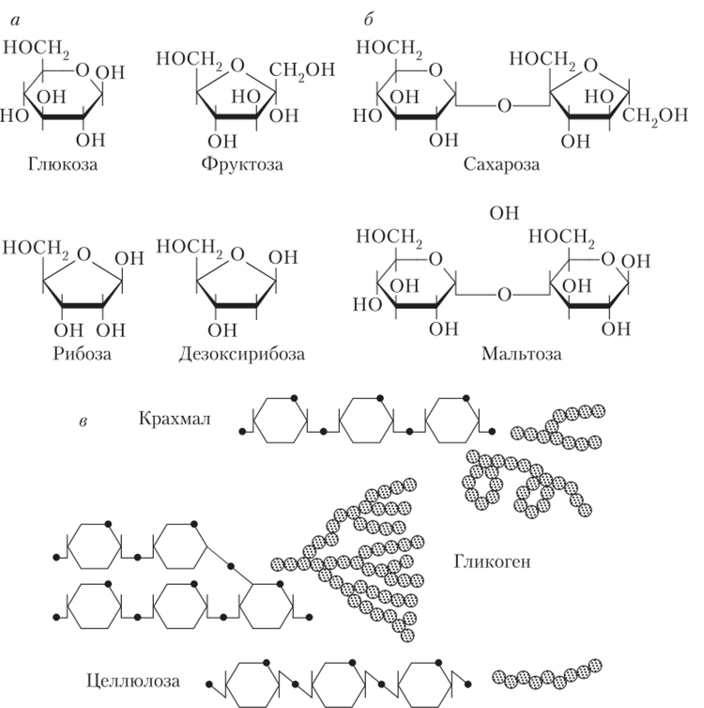
Моносахариды
Пентозы: – рибоза и дезоксирибоза – составные части нуклеотидов (ДНК, РНК, АТФ), входят в состав переносчиков электронов (НАДФ).
Гексозы – глюкоза и фруктоза C₆H₁₂O₆

Slide 5
Олигосахариды
Олигосахариды – соединения, содержащие 2-10 моносахаридных остатков.

Slide 6
Полисахариды
Полисахариды – углеводы, образованные остатками многих моносахаридов при помощи гликозидных связей.

Slide 7
ОБМЕН УГЛЕВОДОВ
КРАХМАЛ (С₆Н₁₀О₅)_{n} (у свиней)
ДЕКСТРИНЫ ГЛЮКОЗА
(виноградный сахар)
МАЛЬТОЗА
(солодовый сахар)

Slide 8
КЛЕТЧАТКА (у жвачных)
ГЛЮКОЗА ЛЕТУЧИЕ ЖИР.К-ТЫ

Slide 9
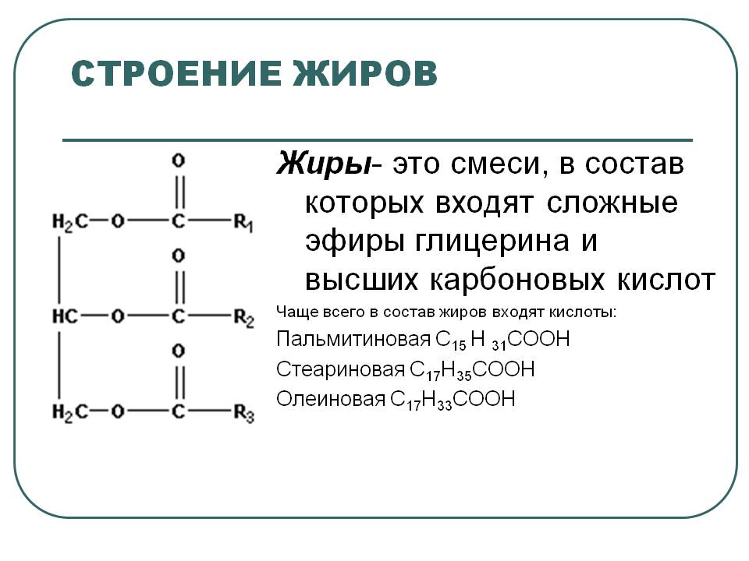

Slide 10
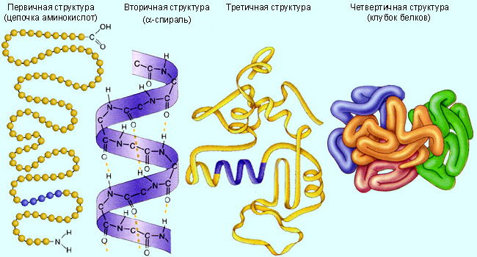
Белки
С – 52 %
О – 22 %
N – 16 %
Н – 7 %
S – 2 %
Р – 0,6 %

Slide 11
корм
БЕЛОК + АМИДЫ
ОБМЕН АЗОТА У СВИНЕЙ
желудок, тонкий кишечник
БЕЛОК АМИДЫ
ПЕПТИДЫ
АМИНОКИСЛОТЫ
ОСТАТКИ
АМИДОВ
МОЧЕВИНА
АММИАК
АМИНОКИС
ЛОТЫ
ПЕЧЕНЬ
толстый
кишечник
БАКТЕР. АМИАК
БЕЛОК
АМИНО
КИСЛОТЫ
ПЕПТИДЫ
БЕЛОК
ТКАНИ
ТКАНЕВЫЙ
ОБМЕН
ОБМЕННЫЙ
АЗОТ
КАЛА
НЕПЕРЕВАРЕННЫЕ
АЗОТ. ВЕЩЕСТВА
МОЧЕВИНА
ПРОДУКТЫ
ОБМЕНА
ЭНДОГЕННЫЙ АЗОТ МОЧИ
КАЛ
МОЧА

Slide 12
корм
БЕЛОК + АМИДЫ
МОЧЕВИНА
СЛЮНА
ОБМЕН АЗОТА У ЖВАЧНЫХ
БЕЛОК НЕПРОТ. АЗОТ
ПЕПТИДЫ
АМИНО-
КИСЛОТЫ
АММИАК
МИКРОБНЫЙ
БЕЛОК
МОЧЕВИНА
АММИАК
АМИНОКИС
ЛОТЫ
РУБЕЦ
ПЕЧЕНЬ
СЫЧУГ,
КИШЕЧНИК
АМИАК
БЕЛОК
АМИНО
КИСЛОТЫ
ТКАНИ
ТКАНЕВЫЙ
АЗОТ
КАЛ
ОБМЕННЫЙ
АЗОТ
КАЛА
НЕПЕРЕВАРЕННЫЕ
АЗОТ, ВЕЩЕСТВА
МОЧЕВИНА
ЭНДОГЕННЫЙ АЗОТ МОЧИ
МОЧА

Slide 13
Методы изучения обмена веществ
1. Метод контрольных животных
позволяет определить использование питательных веществ кормов при разных условиях кормления и материальные изменения в теле растущих и откармливаемых животных
2. Метод меченных атомов
изотопы N _{14, 15} Р _{31, 32}

Slide 14
Методы изучения обмена веществ
3. Балансовый метод
N отл. = N корма – N кала – N мочи
N отл. = N корма – N кала – N мочи – N молока
С отл.= С корма – С кала – С мочи – С газов
С отл.= С корма – С кала – С мочи – С газов – С молока
Белок продукции: N (16.67%) и С (52,54 %)
Жир продукции: С (76,5 %).

Slide 15
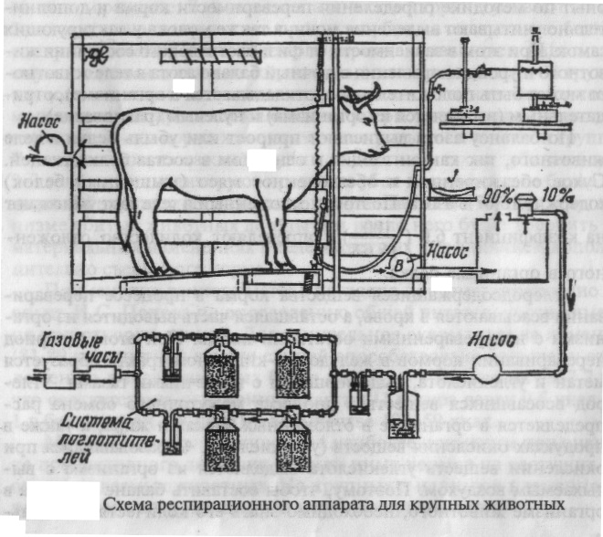
Респирационная камера
Разработчики:
В.В. Пашутин, А.А. Лихачев, М.Н. Шатерников

Slide 16
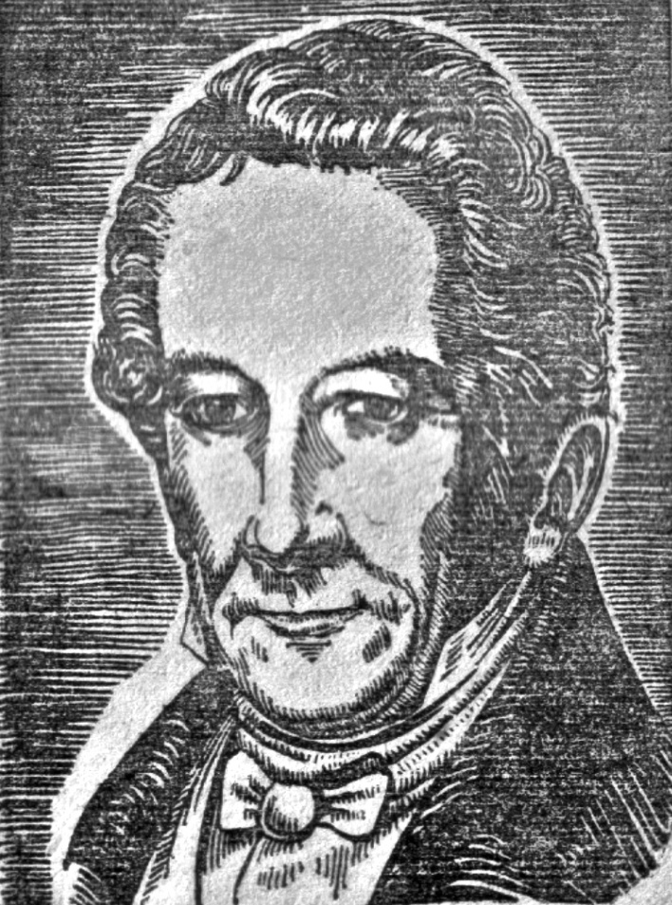
2. ИСТОРИЯ РАЗВИТИЯ УЧЕНИЯ ОБ ОБЩЕЙ ПИТАТЕЛЬНОСТИ КОРМОВ
1. Сенные эквиваленты
1810 год
1 кг картофеля 0,5 кг сена
1 кг овса 2,0 кг сена
10 кг свеклы 2,0 кг сена
5 кг клевера 1,0 кг сена
широко применялась в животноводстве западноевропейских стран до 50-х годов XIX века.
Альбрехт Тэер (1772 – 1828)

Slide 17
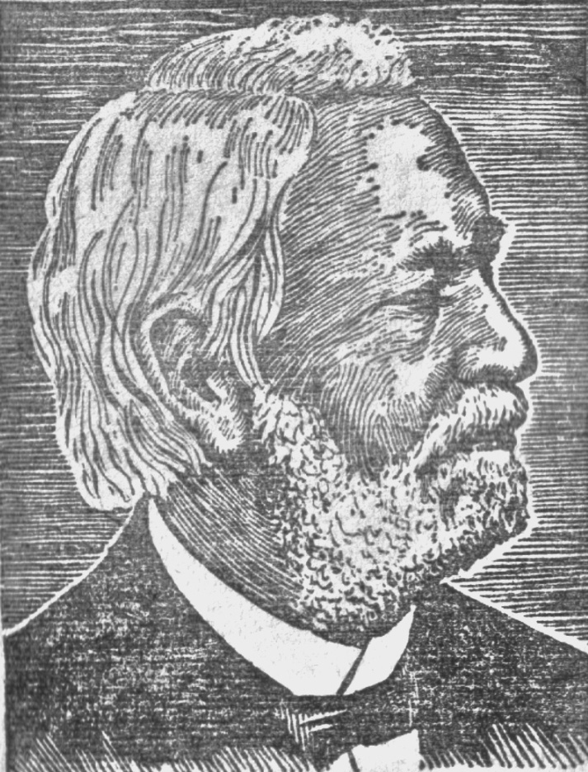
Ж.Б. Буссенго – сенные эквиваленты на основании
содержания азота
Грувен – опубликовал таблицы химического состава кормов
2. В 1874 год - СППВ
СППВ =
П протеин +П жир х 2,25 + П клетчатка + П БЭВ
применялась во многих странах мира до начала XX века, в настоящий момент довольно широко применяется в США.
Эмиль Вольф (1818 – 1896)

Slide 18
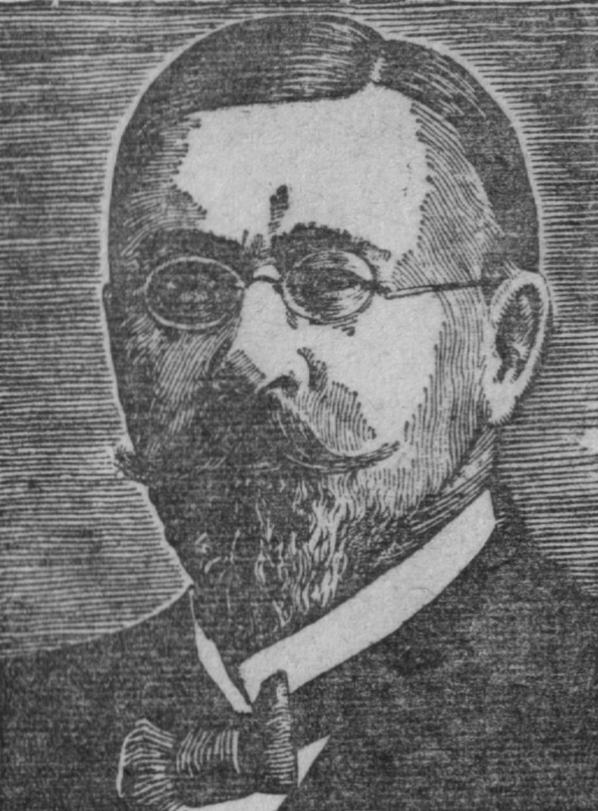
3. 1905 год – крахмальный эквивалент
Оскар Кельнер (1851 – 1911)

Slide 19
ПРОДУКТИВНОЕ ДЕЙСТВИЕ ПИТАТЕЛЬНЫХ ВЕЩЕСТВ (константы жироотложения чистых ПВ)
ПОСТУПИЛО В ОРГАНИЗМ ПИТАТЕЛЬНЫХ ВЕЩЕСТВ | ОТЛОЖЕНО В ОРГАНИЗМЕ ЖИРА, Г
1 КГ ПЕРЕВАРИМОГО БЕЛКА | 235
1 КГ ПЕРЕВАРИМОГО КРАХМАЛА | 248
1 КГ ПЕРЕВАРИМОЙ КЛЕТЧАТКИ | 248
1 КГ ПЕРЕВАРИМОГО ЖИРА ИЗ ГРУБЫХ КОРМОВ | 474
1 КГ ПЕРЕВАРИМОГО ЖИРА ИЗ СЕМЯН МАСЛИЧНЫХ | 598
1 КГ ПЕРЕВАРИМОГО ЖИРА ИЗ ЗЕРНОВЫХ | 526

Slide 20
Понижающее действие сырой клетчатки:
1000 г съеденной животными сырой клетчатки сена и соломы:
14 % и выше снижает отложение жира в теле на 143 г,
от 10 до 14 % клетчатки - на 131 г,
от 6 до 10 % клетчатки - на 107 г,
6 % и менее клетчатки - на 82 г.
Показатели (коэффициенты) относительной ценности
Для концентрированных и корнеклубнеплодов:
зерно кукурузы – 100 %,
картофель – 100 %,
зерно ячменя - 94 %,
льняной жмых – 95 %,
отруби пшеничные - 78 %,
кормовая свекла - 81 % и т.д.

Slide 21
За эквивалент питательной ценности кормов принят 1 кг переваримого крахмала, обеспечивающий отложение в теле взрослого вола 248 г жира (крахмальный эквивалент)
Недостатки:
Сложность и дороговизна проведения опытов
Постоянство продуктивного действия питательных веществ – без учета качества
Не учитывалось содержание в кормах минеральных веществ и витаминов
Опыты проведены на одном виде животного

Slide 22
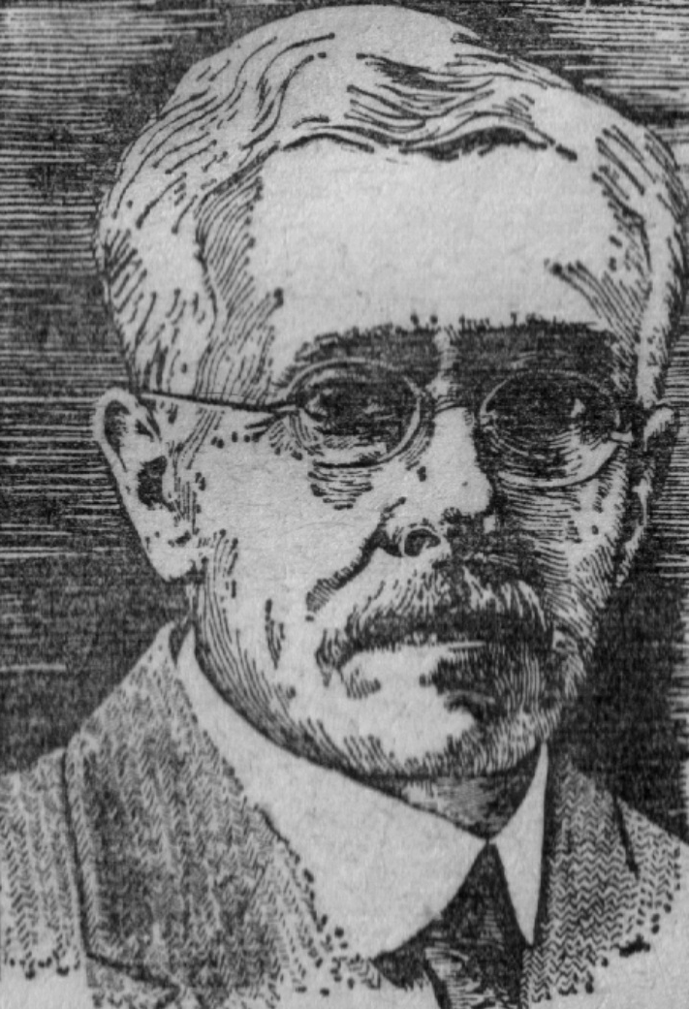
4.Термы Армсби
в 1915 году разработал схему энергетического баланса в организме животного
Ввел понятия о валовой, переваримой, физиологически полезной и чистой энергии корма
Генри Армсби (1853 – 1921)

Slide 23
1 терм Армсби содержит 1000 Ккал чистой энергии, или 4,187 МДж.
Э вал = Э корма
Э перевар = Э корма – Э кала
Э обмен = Э перевар – Э мочи – Э киш. газов
Э чистая = Э обмен. - Э теплопродукции организма
Э чистая = факт жироотложение * 9,5 : 1000 = Х термов

Slide 24
5. Скандинавская кормовая единица (1915 г.)
За 1 СКЕ принято продуктивное действие питательных веществ 1 кг ячменя.
1 кг ячменя – 1 кг ржи, пшеницы
- 1,2 кг овса
- 9 кг силоса кукурузного
- 2,5 кг сена лугового
- 10 кг свеклы кормовой
- 7 кг клевера зеленого

Slide 25
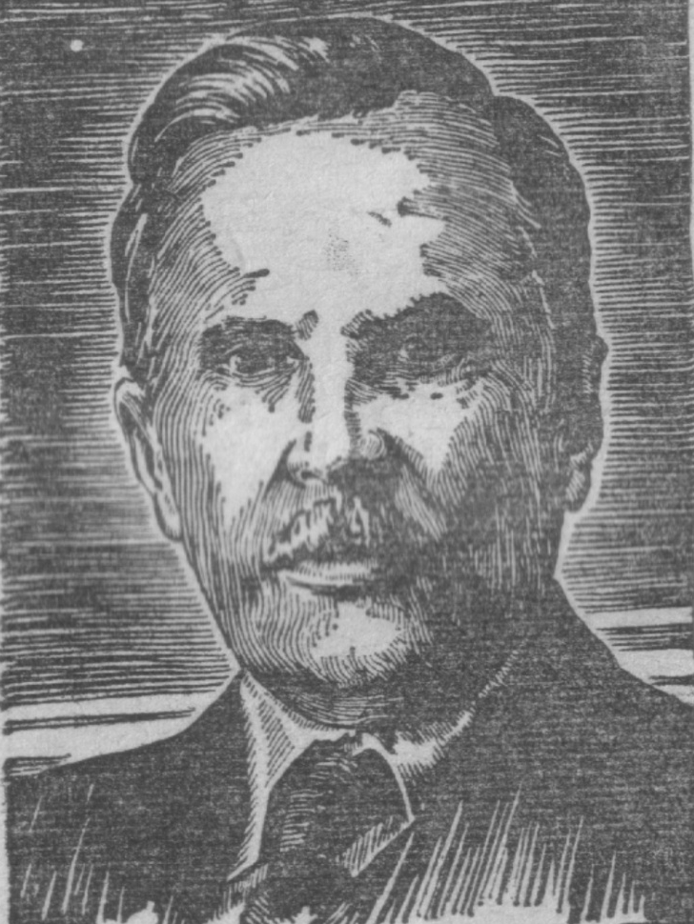
6. ОКЕ (1933 г.)
Разработал овсяную кормовую единицу (ОКЕ)
За 1 ОКЕ принято продуктивное действие питательных веществ 1 кг овса среднего качества, жироотлагающая способность которого равна 150 г (жира)
или 1414 Ккал чистой энергии.
1 КЕ = 0,6 крахмал эквивалента
Елий Анатольевич Богданов (1872 – 1931)

Slide 26
7. Оценка питательности кормов по обменной энергии
Обменная энергия корма или рациона представляет собой часть общей (валовой) энергии и используется организмом животного для поддержания жизни и образования продукции.
Единицы калорийности кормов:
1 калория - количество тепла затраченное на нагревание 1 г Н₂0
от 14,5 до 15,5 ^{о} С
1 ккал – 1000 калорий
1 Мкал – 1000 ккал
По системе СИ:
1 калория – 4,1868 Дж и т.д.
1 Дж = 0,2388 Ккал
1 КДж = 1000 Дж
1 МДж = 1000 КДж

Slide 27
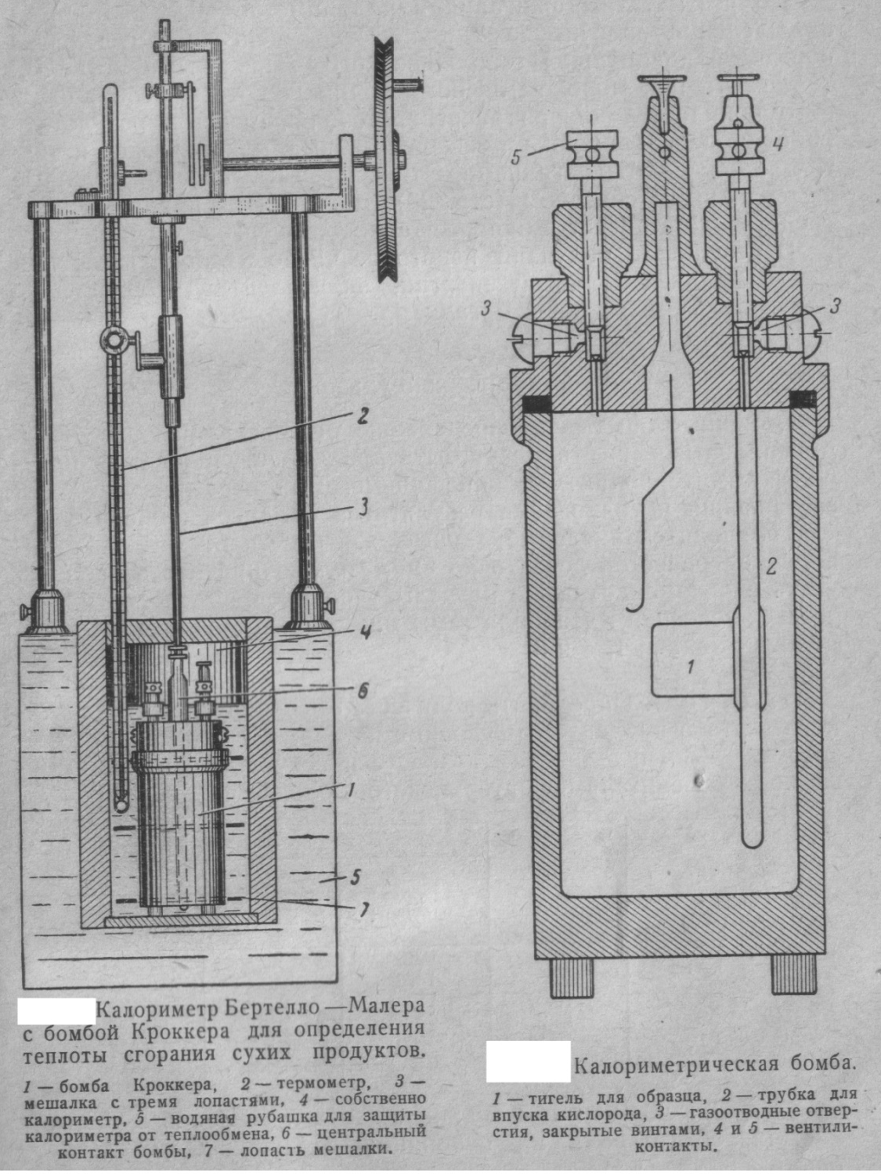
МЕТОДИКА КАЛОРИМЕТРИИ КОРМОВ
Прибор, которым определяют эквивалент тепловой энергии, называется калориметром. Он состоит из металлического двустенного сосуда, рубашки 5. Между стенками его налита вода, назначение которой вместе с сосудом предохранить калориметр от теплообмена с внешней средой. Внутри рубашки помещается металлический сосуд 4, собственно калориметр, наполняемый определенным (взвешенным) количеством воды. В эту воду погружается толстостенный стальной сосуд 1, называемый бомбой. Внутри бомбы до ее погружения в воду помещается на тонкой проволочке таблетка из исследуемого вещества; бомба плотно завинчивается крышкой и внутрь ее под давлением до 25—30 атм. впускается из баллона чистый кислород. Затем в воду сосуда 4 опускают шарик специального термометра 2 и прибор готов для выполнения опыта. Помешивая несколько минут воду специальной мешалкой 3, устанавливают ее температуру. Затем через проволочку, на которой внутри бомбы подвешен образец, пропускают электрический ток. Ток накаливает проволочку, от нее загорается образец и в атмосфере кислорода быстро сгорает. В результате температура воды подымается, что сейчас же отражается на показании термометра. После того, как температура воды достигнет максимума, наблюдение ведут еще несколько минут, а затем опыт заканчивается.
Мешалка работает в течение опыта, что дает основание считать полученную температуру общей для всей массы воды. Количество тепла, развитого образцом при сгорании, равно числу калорий, сообщенных воде, прибору, в котором производилось сжигание, плюс поправка на излучение прибором тепла в окружающий воздух.

Slide 28
Энергетическая кормовая единица (ЭКЕ)
Германия (1971)
1 ЭКЕ крс = 2500 Ккал чистой энергии (10,5 МДж)
1 ЭКЕ с = 3500 Ккал чистой энергии (14,6 МДЖ)
1 ЭКЕ п = 3500 Ккал чистой энергии (14,6 МДЖ)
ЭКЕ крс =0,684х1 + 3,008 х2 + 0,804 х3 + 0,804х4

Slide 29
3. ЭНЕРГЕТИЧЕСКАЯ ПИТАТЕЛЬНОСТЬ КОРМОВ
Под энергетической питательностью понимается свойство корма удовлетворять потребность животного в органическом веществе, содержащем доступную для него энергию

Slide 30
СХЕМА
ЭНЕРГЕТИЧЕСКОГО БАЛАНСА У БЫЧКА
ПРИ ЖИВОЙ МАССЕ 500 КГ, СРЕДНЕСУТОЧНОМ ПРИРОСТЕ 900 г
ВАЛОВАЯ ЭНЕРГИЯ
ПИТАТЕЛЬНЫХ ВЕЩЕСТВ КОРМА – 100 %
ПОТЕРИ ЭНЕРГИИ
С КАЛОМ И ГАЗАМИ - 25 + 7 %
ПЕРЕВАРИМАЯ
ЭНЕРГИЯ – 68 %
ПОТЕРИ ЭНЕРГИИ
С МОЧОЙ – 13 %
ОБМЕННАЯ
ЭНЕРГИЯ – 55 %
ТЕПЛОПРОДУКЦИЯ ПРИ ОБМЕНЕ
ПИТАТЕЛЬНЫХ ВЕЩЕСТВ – 12 %
ЭНЕРГИЯ УСВОЕННАЯ В
ПРОДУКЦИИ – 17 %
ЭНЕРГИЯ
ПОДДЕРЖАНИЯ ЖИЗНИ – 26 %
ЧИСТАЯ ЭНЕРГИЯ – 17 %

Slide 31
СХЕМА
ЭНЕРГЕТИЧЕСКОГО БАЛАНСА У ПТИЦЫ
ВАЛОВАЯ ЭНЕРГИЯ
ПИТАТЕЛЬНЫХ ВЕЩЕСТВ КОРМА – 100 %
ПОТЕРИ ЭНЕРГИИ
КАЛОМ - 20 %
ЭНЕРГИЯ ПЕРЕВАРИМЫХ ПИТАТЕЛЬНЫХ ВЕЩЕСТВ – 80 %
ПОТЕРИ ЭНЕРГИИ
С МОЧОЙ – 8 %
ОБМЕННАЯ
ЭНЕРГИЯ – 72 %
ОБМЕННАЯ ЭНЕРГИЯ ДЛЯ ПОДДЕРЖАНИЯ – 22 %
ОБМЕННАЯ ЭНЕРГИЯ ДЛЯ ПРОДУКЦИИ – 50 %
УСВОЕННАЯ ЭНЕРГИЯ ДЛЯ ПОДДЕРЖАНИЯ - 18 %
ТЕПЛОПРИРАЩЕНИЕ ДЛЯ ПОДДЕРЖАНИЯ - 4 %
ЭНЕРГИЯ УСВОЕННАЯ В
ПРОДУКЦИИ – 28 %
ТЕПЛОПРИРАЩИВАНИЕ В ПРОДУКЦИИ – 22 %
ЧИСТАЯ ЭНЕРГИЯ – 28 %
ТЕПЛОПРОДУКЦИЯ (ТЕПЛОВОЙ ЭФФЕКТ КОРМЛЕНИЯ) – 44 %

Slide 32
      Генри АРМСБИ (америк. ученый)
      Э вал = Э корма
      Э перевар = Э корма – Э кала
      Э обмен = Э перевар - Э мочи – Э киш газов
      Э чистая = Э обмен – Э теплопродукции организма
      1. Балансовые опыты
      ОЭ жвач. = Эвал. – Э кала – Эмочи – Э киш. газ
      ОЭ свиней = Эвал – Э кала – Эмочи
      ОЭ птицы = Эвал – Э помета

Slide 33
2. Уравнения регрессии:
ОЭ крс =17,46пП+31,23пЖ+13,65пКл+14,78пБЭВ
ОЭ о = 17,71пП + 37,89пЖ + 13,44пКл + 14,78пБЭВ
ОЭ л = 19,46пП + 35,43пЖ + 15,95пКл + 15,95пБЭВ
ОЭ с = 20,85пП + 36,30пЖ +14,27пКл + 16,95пБЭВ
ОЭ с = 17,84пП + 39,78пЖ + 17,71пКл + 17,71пБЭВ
ОЭ крс =а*пП+b*пЖ+c*пКл+d*БЭВ

Slide 34
3. По СППВ
ОЭ= СППВ х 4,41 х К (0,82;0,87;0,92) крс, о, л.
ОЭ= СППВ х 4,41 х К (0,94; 0,96) свиньи и птица
1 г СППВ = 4,41 ккал обменной энергии (18,43 КДж)
4. По Жаку АКСЕЛЬСОНА
ОЭ = 9,3 ПЖ + 4,5 ПП + 4,2 ПКл + 4,2 ПБЭВ
1 г ПВ жира = 9,3 Ккал ОЭ....

Slide 35
Ж. Аксельсон
ЭНЕРГЕТИЧЕСКАЯ ЦЕННОСТЬ 1 Г ПИТАТЕЛЬНЫХ ВЕЩЕСТВ
ПЕРЕВАРИМЫЙ ПРОТЕИН | В ГРУБЫХ КОРМАХ | 4,8 ККАЛ
 | В КОНЦЕНТРАТАХ | 4,5 ККАЛ
 | В СИЛОСЕ | 3,3 ККАЛ
 | В ЖИВОТНЫХ КОРМАХ | 4,5 ККАЛ
ПЕРЕВАРИМЫЙ ЖИР | В ГРУБЫХ КОРМАХ | 7,8 ККАЛ
 | В ЗЕРНЕ | 8,3 ККАЛ
 | В МАСЛИЧНЫХ СЕМЕНАХ | 8,8 ККАЛ
 | В ЖИВОТНЫХ КОРМАХ | 9,3 ККАЛ
ПЕРЕВАРИМЫЕ БЭВ |  | 3,7 ККАЛ
ПЕРЕВАРИМАЯ КЛЕТЧАТКА |  | 2,9 ККАЛ

Slide 36
ОБМЕН ВЕЩЕСТВ И ЭНЕРГИИ В ОРГАНИЗМЕ ЖИВОТНОГО.
ЭНЕРГЕТИЧЕСКАЯ ПИТАТЕЛЬНОСТЬ КОРМОВ

